Slide 1
2021.07.06(晚上加班)&2021.07.07
工作日報
記錄人：葉柏漢
記錄日期：2021.07.07
工作時間：
19:00~20:00、08:30~17:30

Slide 2

本日工作事項
Day work
7/6加班工作內容
將儲存結果的名稱改完
7/7工作內容

Slide 3
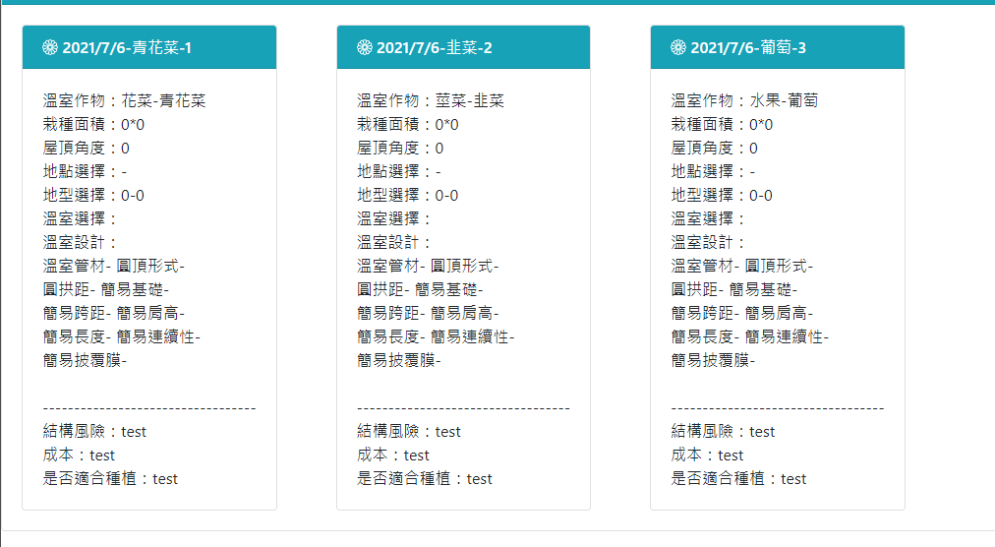
儲存結果的名稱(加班)
Project changing
結果的名稱案到總監要求改成日期-作物-序號

Slide 4
明日預期規劃
Project planning
將總體規劃儲存結果的排版處理好
在表單頁多個按鈕，點了之後會跳到儲存結果的地方
將儲存結果的名稱改完
設計溫環境控制的介面(因為會加上環控設計)

Slide 5
謝謝觀看

